Slide 1
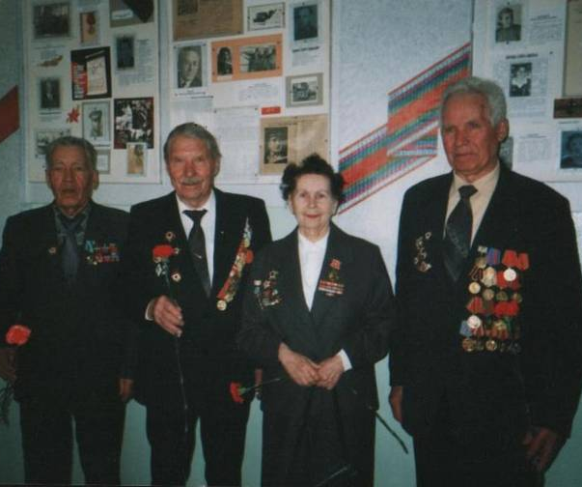
ВЕТЕРА̀НЫ
Не забыва̀йте тех, кто погѝб за ва̀шу мѝрную жѝзнь!
Не забыва̀йте тех, кто вмѐсте с на̀ми!

Slide 2
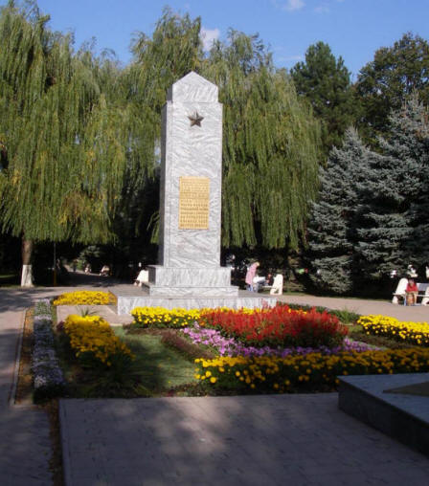
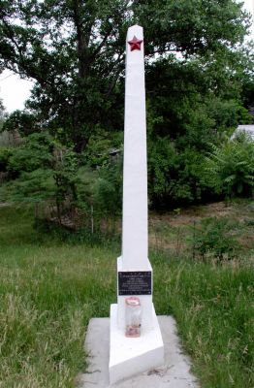
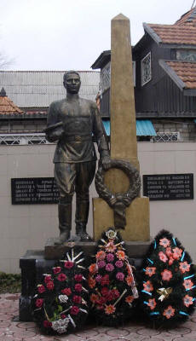
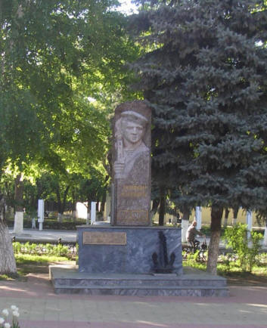
Па̀мятники по̀двигам куба̀нцев в го̀роде Армавѝре.

Slide 3
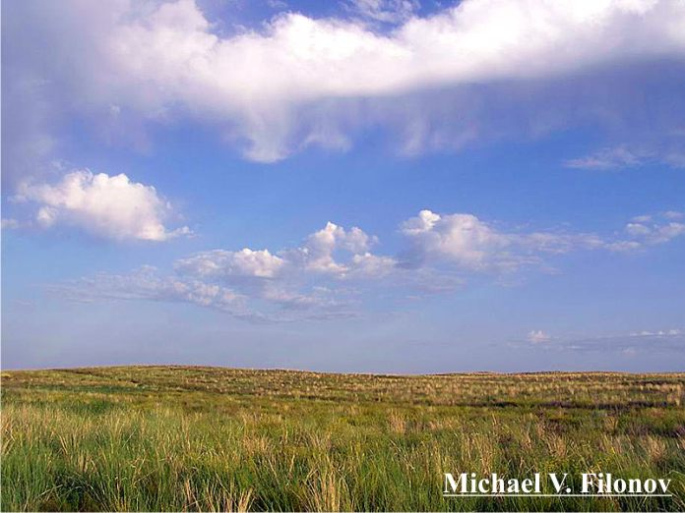
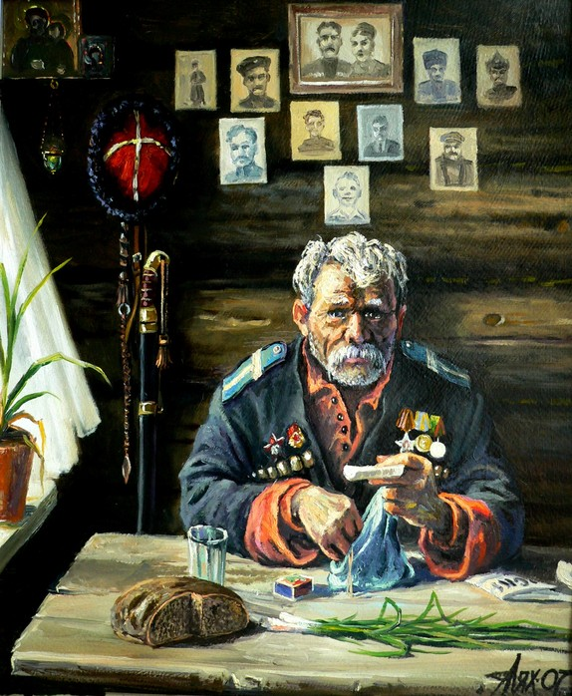
Ѐсли в чѝстом по̀ле
За̀втра бу̀ря гря̀нет,
Почернѐет нѐбо,
набегу̀т враги-
На защѝту вста̀нем
Той землѝ, что лю̀бим
Как деды̀ встава̀ли
Гру̀дью на штыкѝ!
Гей, куба̀нцы - казакѝ,
Па̀хари и во̀йны
Ва̀ши зво̀нкие клинкѝ
Сла̀вой удосто̀ены!

Slide 4
Станция : умники и умницы

Slide 5
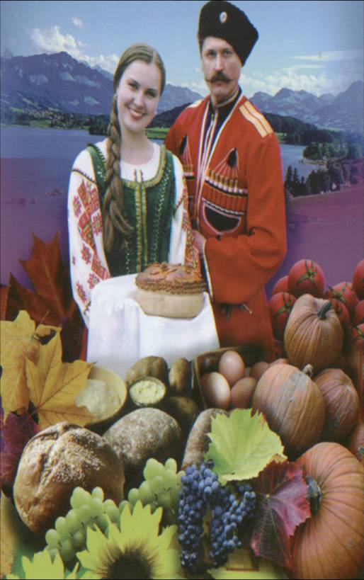
Покажи герб Краснодарского края.

Slide 6
Покажи флаг Краснодарского края.

Slide 7
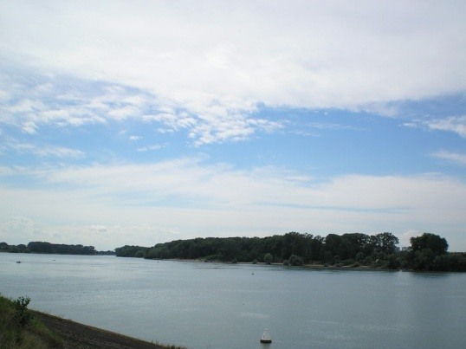
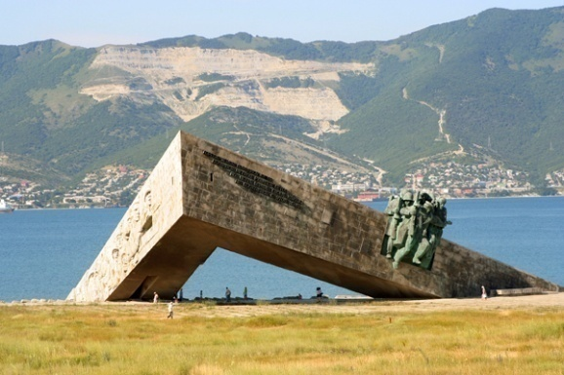
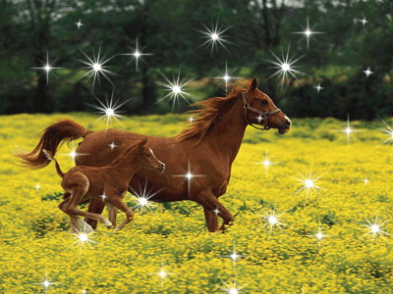
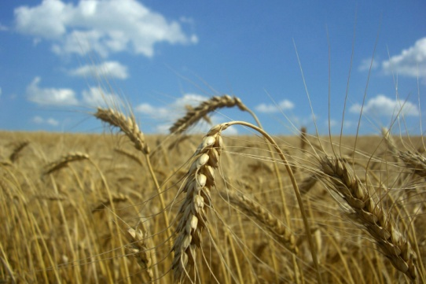
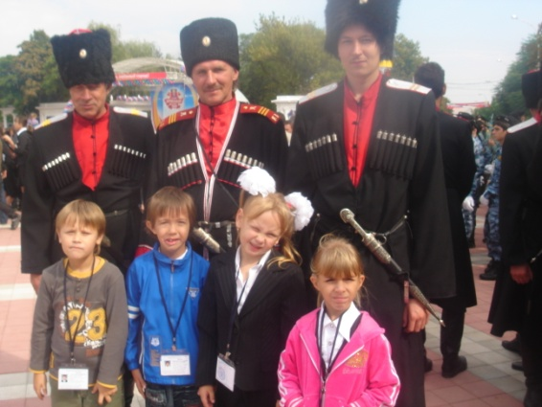
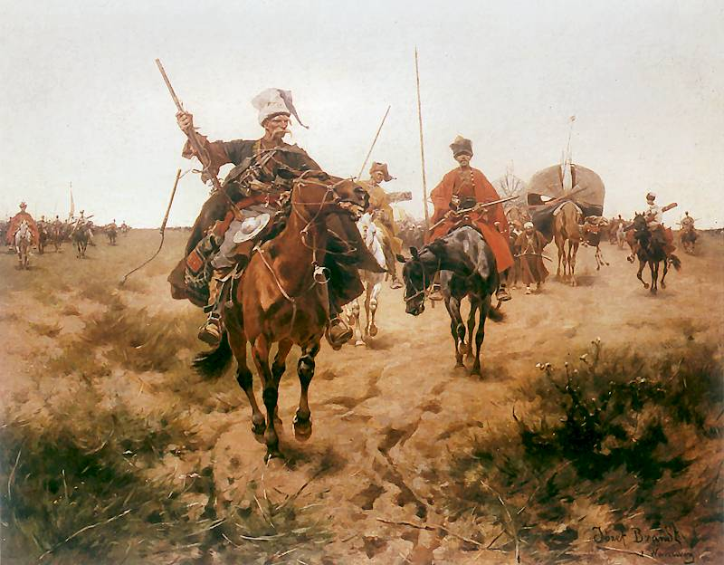
К
У
Б
А
Н
Ь
О
П
В
Ш
К
О
Н
Ь
Е
Р
Н
О
И
С
Ц
С
К
А
З
А
К
И
Й
С
К
У
Б
А
Н
Ц
Ы

Slide 8
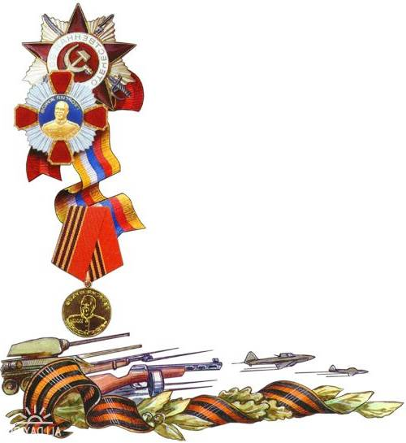
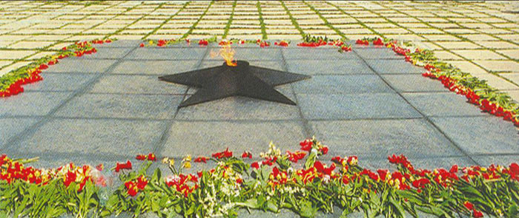
Наш святой долг бережно хранить память о ратном и трудовом подвиге нашего народа и передать её поколениям, которые идут за нами.

